Slide 1

Лекция №1. Введение в дисциплину агрохимическое обследование почв

Slide 2

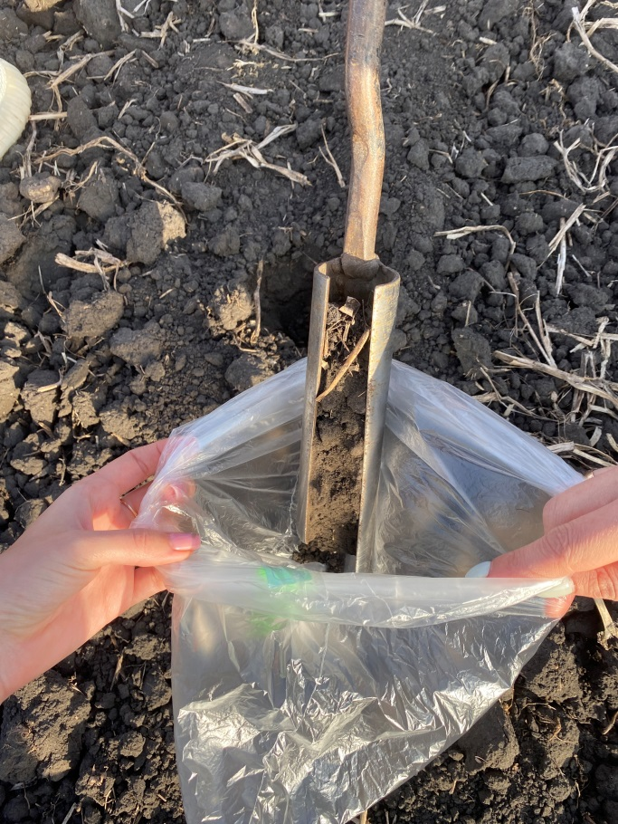
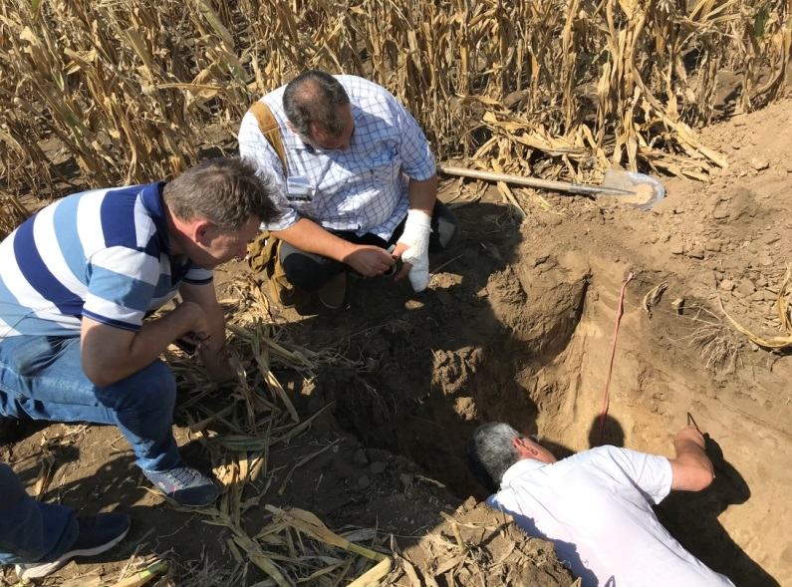
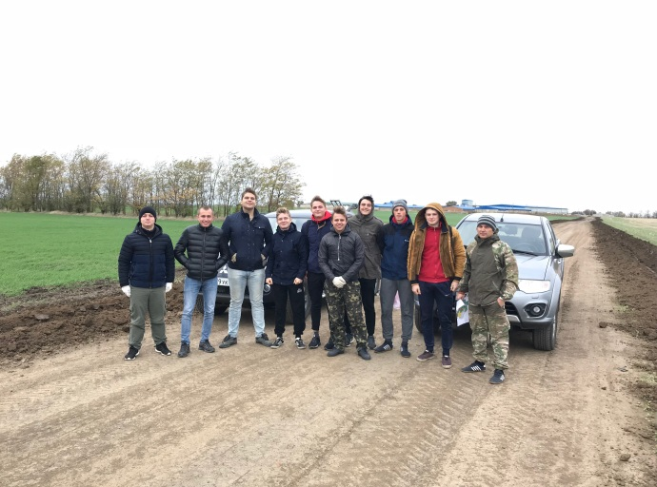
Дисциплина Агрохимическое обследование почв (АОП)
Очная форма:
Трудоемкость – 180 часов,
Лекции – 36 часов,
Лабораторные занятия – 54 часа,
Самостоятельная работа - 100 часов.
6 семестр – зачет.
7 семестр – зачет с оценкой.
Заочная форма:
Трудоемкость – 180 часов,
Лекции – 10 часов,
Лабораторные занятия – 16 часов,
Самостоятельная работа – 150 часов,
3 курс – зачет с оценкой.
Передовое хозяйство АО СХП «Терский» Буденновского района
ООО «Добровольное» Ипатовского района

Slide 3
Компетенции:
1.
ПК 1.1 - Владеет методами поиска и критически анализирует информацию, выделяя наиболее перспективные системы земледелия и технологии возделывания сельскохозяйственных культур.
2.
ПК 5.1 – Определяет оптимальные виды, рассчитывает нормы и дозы минеральных удобрений, способы их внесении с соблюдением научно-обоснованных принципов применения удобрений в зависимости от почвенно-климатических условий и требований экологической безопасности.

Slide 4
Перечень основной и дополнительной учебной литературы, необходимой для освоения дисциплины «АОП»:
а) основная литература:
1. ЭБС «Лань»: Семендяева, Н. В. Методы исследования почв и почвенного покрова: учеб. пособие / А. Н. Мармулев, Н. И. Добротворская ; Новосиб. гос. аграр. ун-т, СибНИИЗиХ.- Новосибирск: Изд-во НГАУ, 2011.- 202 с.
2. ЭБС "Znanium" Кидин, В. В. Агрохимия : учеб. пособие / В. В. Кидин. - Москва : ИНФРА-М, 2015. - 351 с. - (Гр. УМО). — Режим доступа: http://znanium.com/bookread2.php?book=465823
3. ЭБ «Труды ученых СтГАУ»: Агрохимическое обследование и мониторинг почвенного плодородия [электронный полный текст] : учеб. пособие для студентов вузов / А. Н. Есаулко, В. В. Агеев, Л.С. Горбатко, А. И. Подколзин, О. Ю. Лобанкова, Ю. И. Гречишкина, В. И. Радченко, О. А. Подколзин, Н. В. Громова, М. С. Сигида, С. А. Коростылев, Е. В. Голосной, С. В. Динякова, Е. А. Устименко, А. Ю. Фурсова, А. В. Воскобойников ; СтГАУ. - Ставрополь : АГРУС, 2013. - 2,21 МБ.
4. ЭБ «Труды ученых СтГАУ»: Агрохимическое обследование [электронный полный текст] : учеб. пособие / А. Н. Есаулко, В. В. Агеев, Ю. И. Гречишкина, А. И. Подколзин,.Л. С. Горбатко, О. Ю. Лобанкова, О. А. Подколзин, С. В. Динякова, А. Ю. Фурсова, Е. А. Устименко, А. В. Воскобойников, М. С. Сигида, С. А. Коростылев, Е. В. Голосной ; СтГАУ. - Ставрополь, 2014. - 97,3 МБ.

Slide 5
б) дополнительная литература:
1. ЭБС «Лань»: Классификация почв и агроэкологическая типология земель: учеб. пособие / авторсост. В. И. Кирюшин. – СПб.: Лань, 2011. – 288 с.: ил. – (Учебники для вузов. Специальная литература).
2. ЭБС «Znanium»: Ганжара Н. Ф. Почвоведение: Практикум: Учебное пособие / Н.Ф. Ганжара, Б.А. Борисов, Р.Ф. Байбеков. - М.: НИЦ ИНФРА-М, 2014. - 256 с. - (Высшее образование: Бакалавриат). - Режим доступа: http://znanium.com/bookread2.php?book=368459
3. ЭБС «Труды ученых СтГАУ»: Термины и определения в агрохимии [электронный полный текст] : учеб. пособие для подготовки бакалавров по направлениям 110400 «Агрономия», 110110 «Агрохимия и агропочвоведение» / Ю. И. Гречишкина, А. Н. Есаулко, В. В. Агеев, О. Ю. Лобанкова, А. А. Беловолова, Л. С. Горбатко, М. С. Сигида, С. А. Коростылев, Е. В. Голосной ; СтГАУ. - Ставрополь : АГРУС, 2012. – 689 КБ.
4. Минеев, В. Г. Агрохимия : учебник для вузов по направлению 510700 "Почвоведение" и специ-
альности 013000 "Почвоведение" / В. Г. Минеев. - 2-е изд., перераб. и доп. - М. : Изд-во МГУ; КолосС, 2004. - 720 с.
5. Зайдельман, Ф. Р. Методы эколого-мелиоративных изысканий и исследований почв : учебник для студентов по специальности 020701 и направлению 020700 "Почвоведение". - М. : Колос, 2008. - 486 с. - (Учебник. Гр. УМО).
6. Агеев, В. В. Агрохимия (Южно-Российский аспект) : учебник для студентов вузов по агрон. 7. Агеев, В. В. Агрохимия (Южно-Российский аспект) : учебник для студентов вузов по агрон. специальностям. Т. 2 : Удобрения. Системы удобрения. Экология / под ред. В. В. Агеева. - Ставрополь : СтГАУ, 2006. - 480 с. : ил. - (Гр. МСХ РФ).
7. Агрохимия (периодическое издание).
8. Агрохимический вестник (периодическое издание).

Slide 6
План лекции:
1.
Предмет, методы и задачи мониторинга почвенного плодородия.
2.
Периодичность агрохимического обследования почв. Планирование и организация работ по АОП
3.
Организация полевых работ по агрохимическому обследованию почв в хозяйстве
4.
Структура агрохимической службы.
5.
Химизация земледелия, состояние и перспективы применения удобрений.

Slide 7
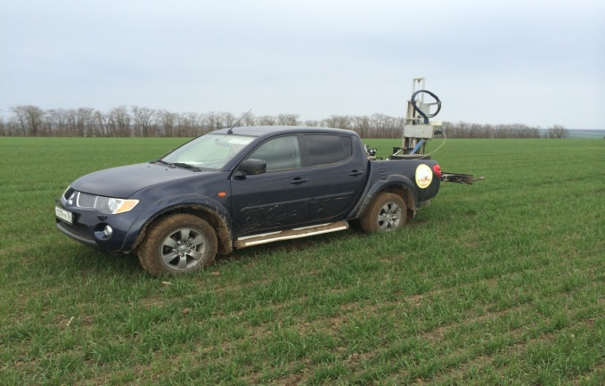
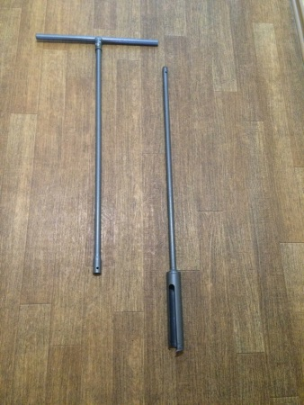
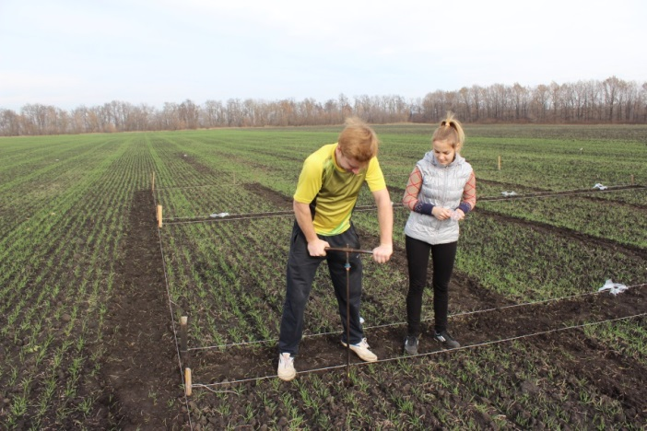
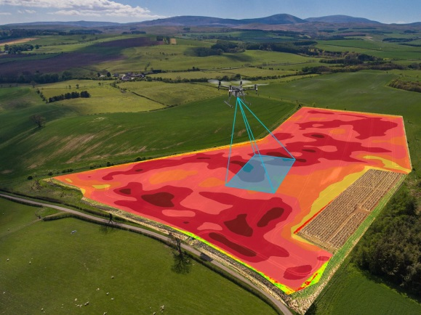
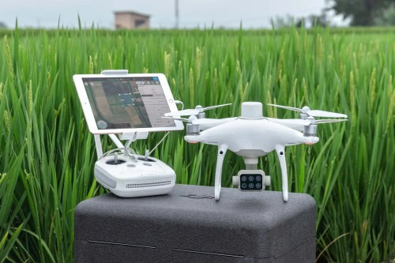
1.
Предмет, методы и задачи мониторинга почвенного плодородия.
Агрохимическое обследование - это комплекс мероприятий, направленных на определение состояния почвы и оценки ее плодородия.
Предмет – ПОЧВА.
Мониторинг выполняют методами наземных и дистанционных наблюдений.
Наиболее распространенными методами в настоящее время являются наземные полевые обследования, но они требуют больших затрат времени, трудовых и материальных ресурсов.
Дистанционные (аэрокосмические) методы мониторинга (получение информации с самолетов и космических кораблей) более перспективны, а наиболее совершенными являются фотографические и многоспектральные радиотелевизионные средства дистанционного зондирования. Ведущее место среди них занимает аэрокосмическая фотосъемка.

Slide 8
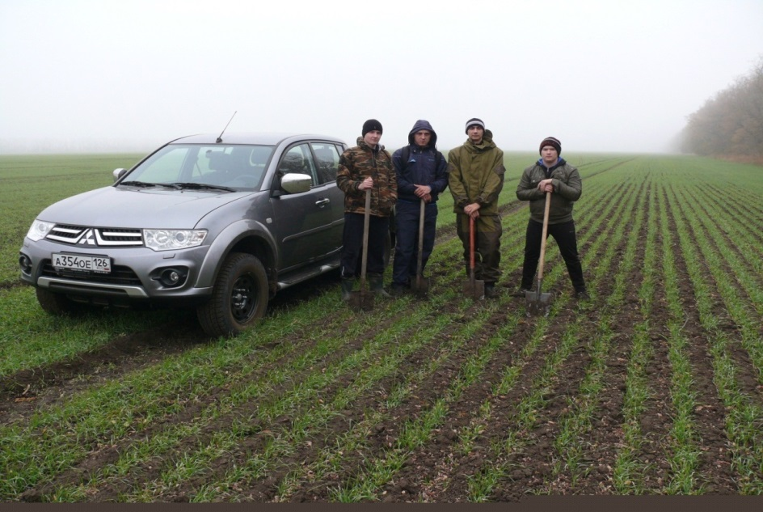
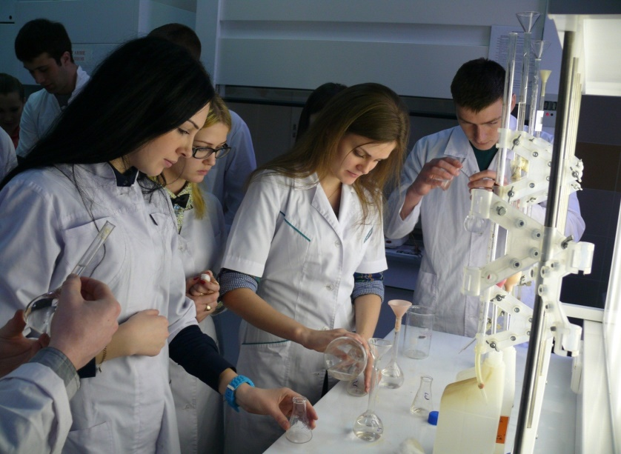

Методы исследований – делятся на 4 группы:
Полевые исследования
Лабораторные анализы растений, почвы, удобрений.
Камеральная обработка
Статистическая обработка

Slide 9
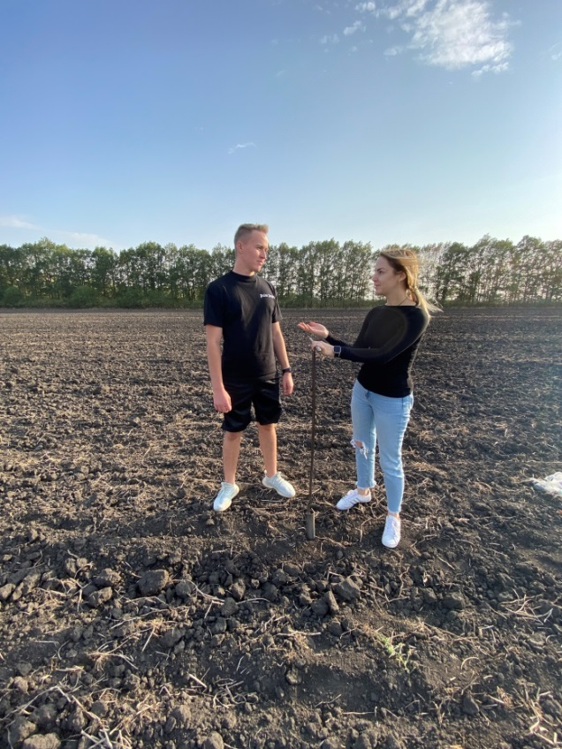
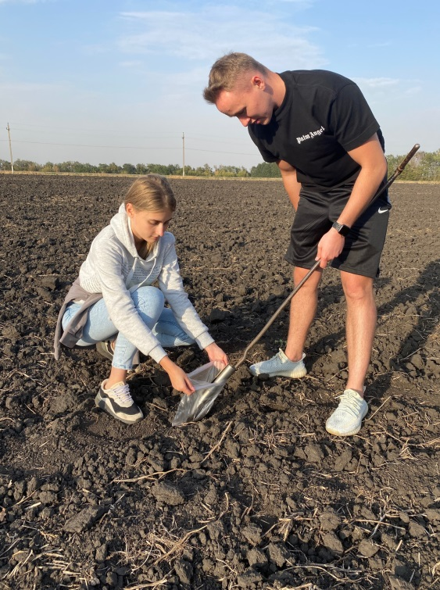
Мониторинг плодородия земель сельскохозяйственного назначения проводят:
в целях оценки его состояния и динамики изменений;
определения приоритетных направлений государственной политики в области его обеспечения;
получения исходной информации для разработки и проведения агротехнических, агрохимических, мелиоративных, фитосанитарных и противоэрозионных мероприятий по воспроизводству плодородия почв, а также мероприятий по реабилитации земель, загрязненных различными химическими и радиоактивными веществами.

Slide 10
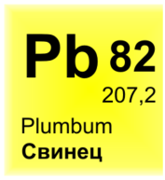
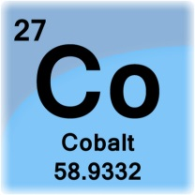

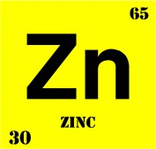
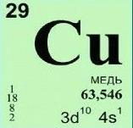
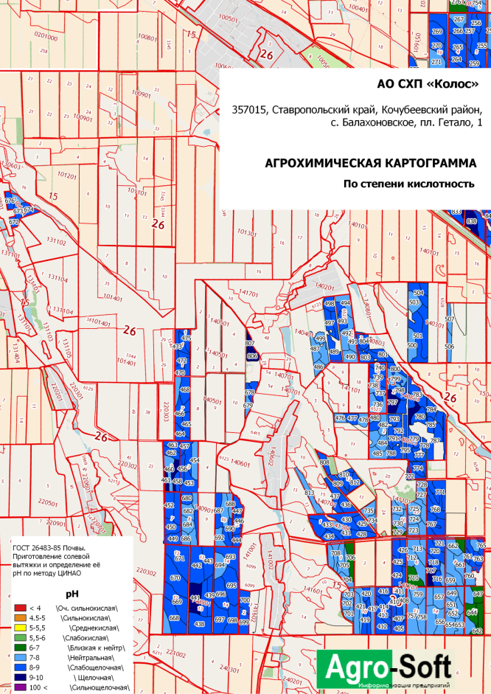
Основными задачами проводимого мониторинга являются:
- систематический контроль и оценка состояния качества земель сельскохозяйственного назначения и процессов, формирующих почвенное плодородие;
- оценка и прогноз пространственно-временных изменений состояния плодородия почв;
- разработка мероприятий и рекомендаций по предупреждению и устранению выявленных негативных процессов, регулированию основных режимов в почвах, непосредственно определяющих их плодородие, урожайность и качество сельскохозяйственных культур;

Slide 11
Мониторинг плодородия земель сельскохозяйственного назна­чения включает в себя следующие виды работ:
мониторинг почвенного покрова;
мониторинг гумусного состояния, наличия питательных веществ и реакции почвенного раствора;
мониторинг биологической активности почв;
мониторинг агрофизических свойств почв;
агроэкологический мониторинг;
мониторинг эрозионных процессов;
мониторинг процессов засоления;
мониторинг процессов подтопления;
мониторинг процессов переувлажнения и заболачивания;
мониторинг сенокосов и пастбищ;
мониторинг каменистости почв;
оперативный мониторинг;
оценка баланса гумуса и питательных элементов.

Slide 12
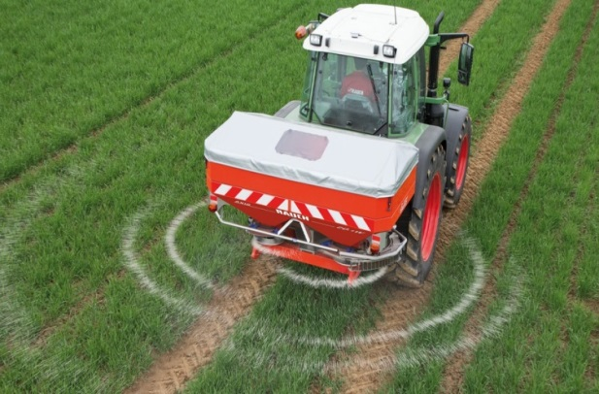
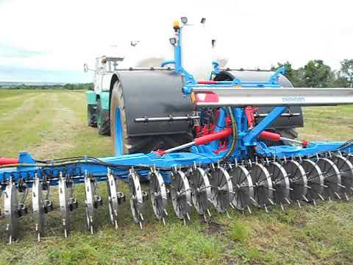
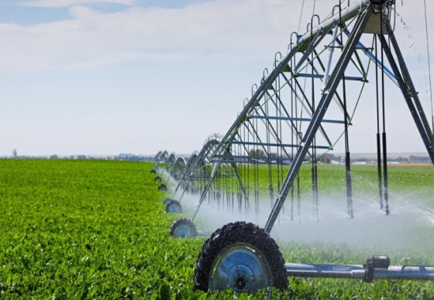
2.
Периодичность агрохимического обследования почв. Планирование и организация работ по АОП
Периодичность агрохимического обследования почв устанавливается дифференцированно для различных природно-экономических районов и зон РФ.
Сроки повторных обследований:
- для хозяйств, применяющих более 60 кг/га д.в. по каждому виду минеральных удобрений - 5 лет;
- для хозяйств со средним уровнем применения удобрений (30-60 кг/га д.в.) по каждому виду - 5-7 лет;
- для орошаемых сельскохозяйственных угодий - 3 года;
- для осушенных сельскохозяйственных угодий - 3-5 лет;
- для госсортучастков, экспериментальных хозяйств комплексной химизации и при внедрении инновационных проектов (независимо от объемов применяемых удобрений) - 3 года;
- по заявкам хозяйств, применяющих высокие дозы удобрений, допускается сокращение сроков между повторными обследованиями.

Slide 13

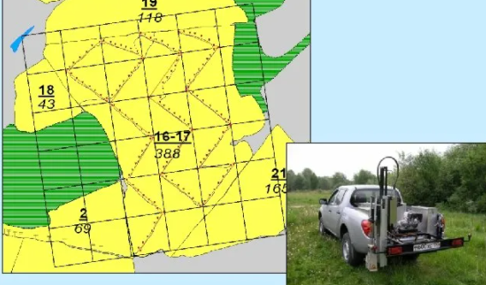
Планирование и организация работ по
агрохимическому обследованию почв
Агрохимическое обследование почв проводится в соответствии с планами работ, согласованными с региональными органами управления сельскохозяйственным производством, а также с руководителями фермер­ских (крестьянских) хозяйств, колхозов, кооперативов и других форм соб­ственности.
1. В плане работ определяются ежегодные объемы площадей почв, подлежащих обследованию по видам угодий, число агрохимических ана­лизов по видам с указанием методов их выполнения. Устанавливается оче­редность проведения работ по административным районам. Агрохимическое обследование почв административного района должно проводиться за один полевой сезон.
2. План работ на текущий год составляется руководителем отдела почвенно-агрохимических изысканий.
3. Площади сельскохозяйственных угодий, подлежащих обследованию, учитываются по состоянию на 1 января предшествующего агрохи­мическому обследованию года.

Slide 14
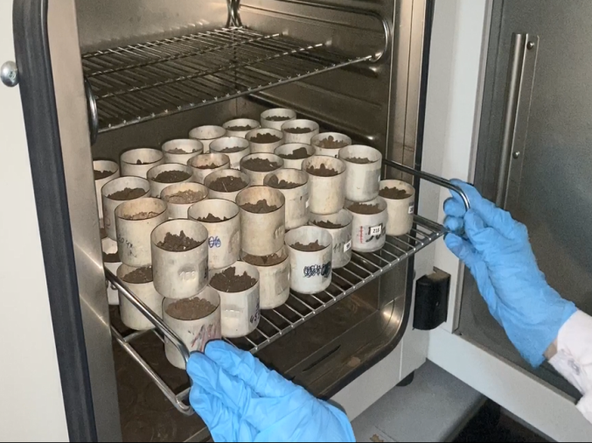
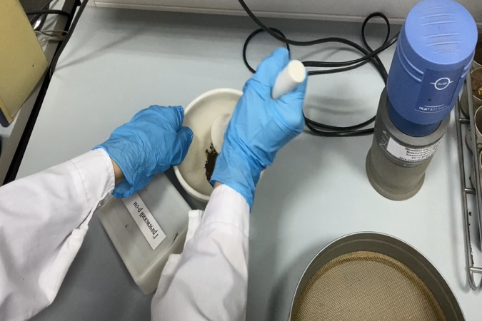
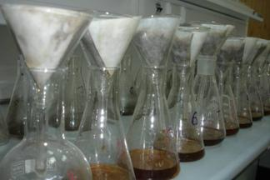
4. Утвержденный план работ по агрохимическому обследованию почв доводится до заказчиков не позднее 15 ноября предшествующего агрохимическому обследованию года.
5. Заключение договоров с хозяйствами на проведение агрохимического обследования почв проводится не позднее 15 декабря предшествующего агрохимическому обследованию года.
6. План проведения агрохимического обследования по каждому хо­зяйству доводится до конкретных исполнителей не позднее, чем за один месяц до начала полевого сезона. Ежемесячное планирование работ осу­ществляется по нарядам-заданиям.
7. Для проведения агрохимического обследования в отделе почвенно-агрохимических изысканий организуются полевые группы в составе начальника группы, главных, ведущих, старших специалистов и специалистов почвоведов-агрохимиков. Число и состав групп определяются объемом почвенно-агрохимических изысканий.
8. Руководитель отдела почвенно-агрохимических изысканий несет ответственность за планирование, организацию и качество по агрохимическому обследованию почв и соблюдение договорных обязательств.

Slide 15
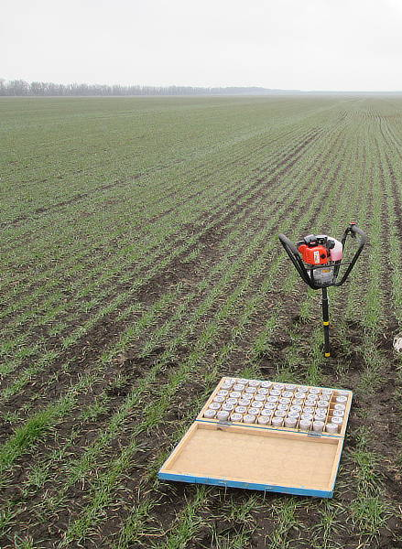

3.
Организация полевых работ по агрохимическому обследованию почв в хозяйстве
1. В нечерноземной, лесостепной и степной зонах, горных областях полевое агрохимическое обследование проводится в масштабе 1:10000 и 1:25000; в полупустынной и пустынной зонах - в масштабе 1:25000. До­пускается уменьшение масштаба до 1:50000 при условии четкого выделения на картографической основе всех земельных участков сельскохозяйственных угодий. На орошаемых землях обследование проводится в масштабе 1:5000-1:10000.
2. При выезде на полевые работы специалистам, проводящим агро­химическое обследование, выдаются сопроводительные письма, подпи­санные начальником районного управления сельского хозяйства, необхо­димое снаряжение, наряд-отчет на проведение работ. Полевые работы про­водятся при температуре не ниже +5° С.
3. По приезде в хозяйство почвовед-агрохимик собирает сведения о применении удобрений, проведении мелиорации, урожайности сельскохо­зяйственных культур за последние 3-5 лет и заносит их в журнал агрохи­мического обследования почв хозяйства.

Slide 16
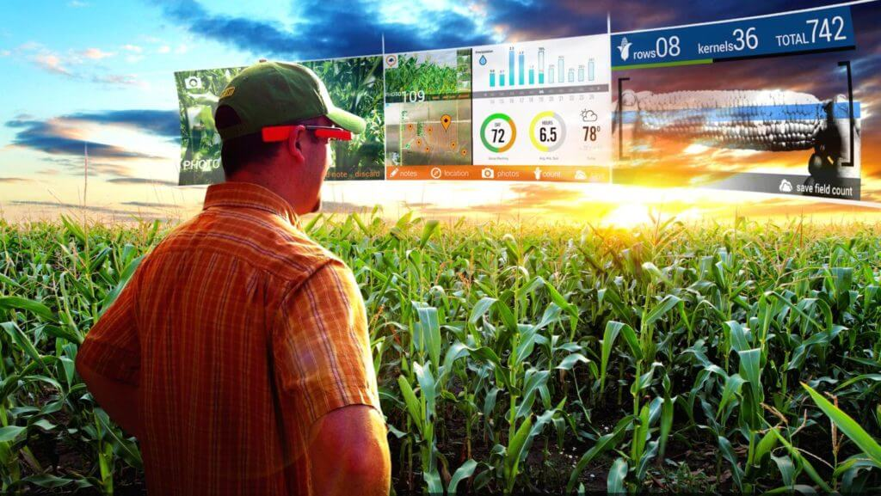
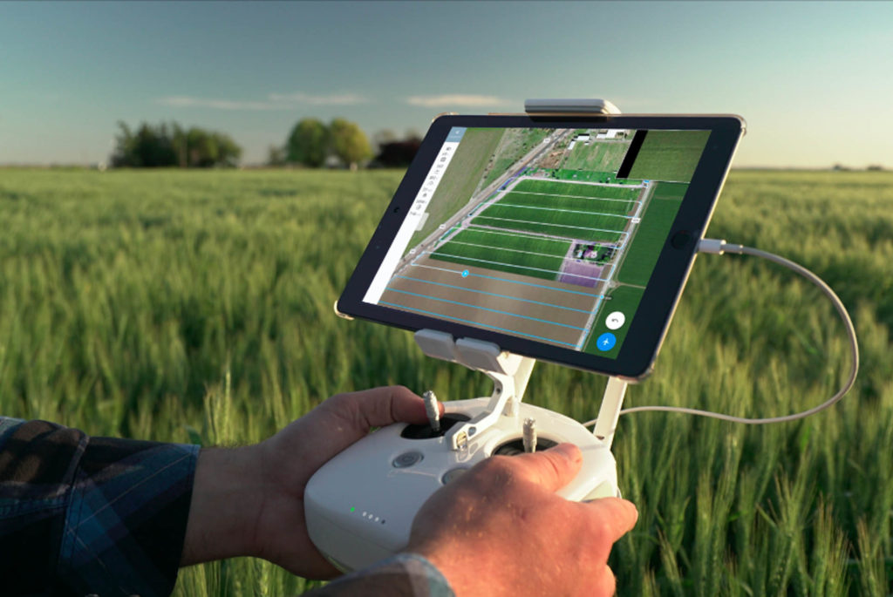
4. Совместно с агрономом хозяйства почвовед-агрохимик объезжает и осматривает земельные угодья, уточняет и наносит на план землеполь­зования визуальные изменения в ситуации (новые дороги, границы полей, лесопосадки и т.д.). На орошаемых участках отмечается отложения солей на поверхности. Уточняется размещение посевов сельскохозяйственных культур, их состояние, степень засоренности, соответствие конфигурации площади кадастровому номеру земельного участка, отмечаются земельные участки, систематически удобрявшиеся высокими дозами удобрений, отмечается эродированность, закустаренность и завалуненность полей. Все эти данные заносят в «Журнал агрохимического обследования почв...» и отмечают на плане землепользования.
5. Для составления сертификатов почв земельных участков и уточ­нения суммарных площадей различных типов сельскохозяйственных угодий почвовед-агрохимик проверяет соответствие общей площади каждого из сельхозугодий с информацией кадастровой карты.
6. Сертифицируемые земельные участки выделяют почвовед-агрохимик и главный агроном хозяйства по кадастровой карте перед проведением агрохимического обследования почв. При этом учитываются сложившиеся в хозяйстве система землепользования и нумерация кадастровой карты. Схема земельных участков обязательно должна соответствовать кадастровой карте.

Slide 17
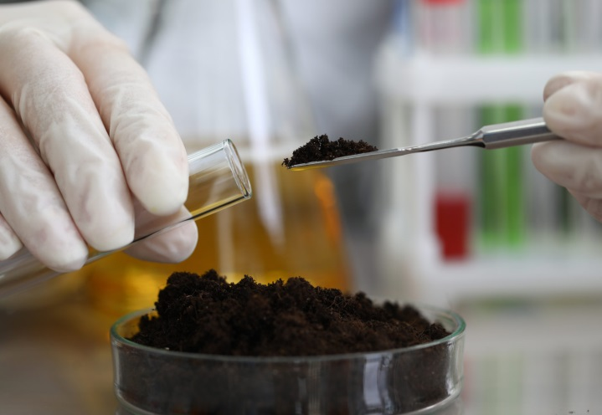
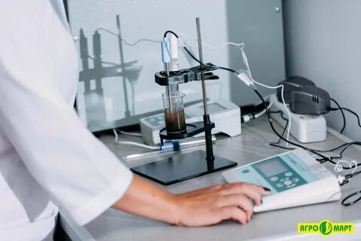
4.
Структура агрохимической службы.
В систему агрохимической службы РФ в настоящее время входит 102 агрохимических центра и станции агрохимической службы (ГЦАС, ГСАС) и 7 центров химизации (ЦХ) и сельскохозяйственной радиологии (СР).
Главной задачей всех учреждений агрохимической службы является обеспечение оптимальных условий внедрения в сельскохозяйственное производство новейших достижений науки и практики по наиболее эффективному использованию удобрений и других средств химизации.

Slide 18
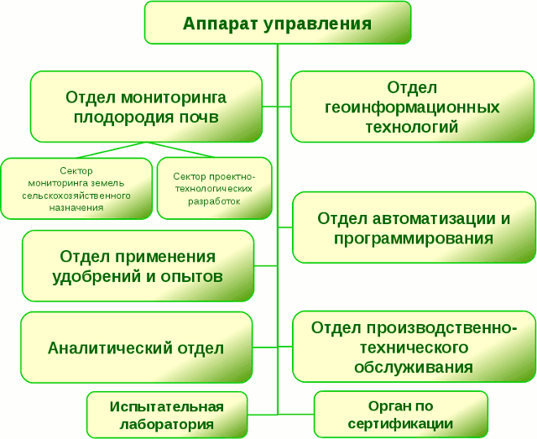
Структура ФГБОУ государственного центра
агрохимической службы «Ставропольский».

Slide 19
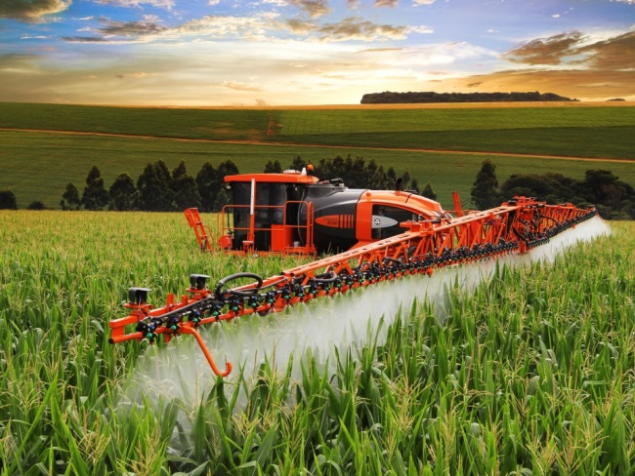
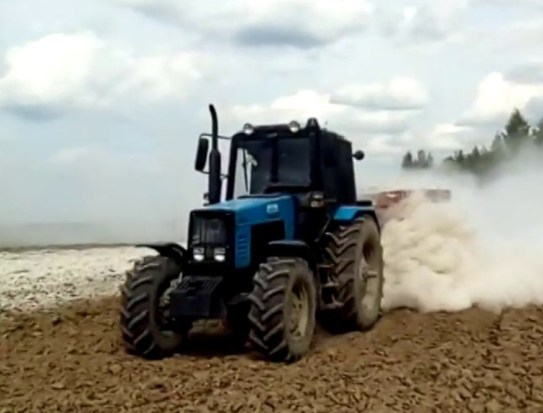
5.
Химизация земледелия, состояние и перспективы применения удобрений.
Химизация земледелия – это главный путь повышения урожайности всех сельскохозяйственных культур.
Под химизацией понимают широкое применение минеральных и органических удобрений, химических веществ для борьбы с сорняками, вредителями и болезнями растений, а также химическую мелиорацию - известкование и гипсование почв.
Установлено, что для нормального роста и формирования высокой продуктивности растений элементов питания не хватает, поэтому для устранения голодания растений и повышения урожаев их нужно вносить в виде различных веществ.
Удобрения – это вещества, применяемые для улучшения питания растений. Без применения удобрений нормальная жизнь людей на Земле в настоящее время невозможна.

